Slide 1

Sesión
JPA-Hibernate
WWW.MAKAIA.ORG
Carrera 43 A # 34 - 155. Almacentro. Torre Norte. Oficina 701
Medellín (Antioquia), Colombia

Slide 2


WWW.MAKAIA.ORG
Carrera 43 A # 34 - 155. Almacentro. Torre Norte. Oficina 701
Medellín (Antioquia), Colombia

Slide 3

JPA es la propuesta estándar que ofrece Java para implementar un Framework Object Relational Mapping (ORM), que permite interactuar con la base de datos por medio de objetos, de esta forma, JPA es el encargado de convertir los objetos Java en instrucciones para el Manejador de Base de Datos (MDB).
WWW.MAKAIA.ORG
Carrera 43 A # 34 - 155. Almacentro. Torre Norte. Oficina 701
Medellín (Antioquia), Colombia

Slide 4
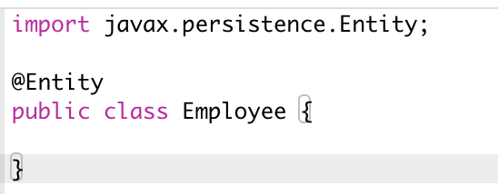
JPA ANOTACIONES @Entity
Paquete: javax.persistence
javax.persistence.Entity
WWW.MAKAIA.ORG
Carrera 43 A # 34 - 155. Almacentro. Torre Norte. Oficina 701
Medellín (Antioquia), Colombia

Slide 5
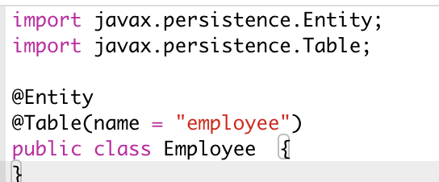
JPA ANOTACIONES @Table
Paquete: javax.persistence
javax.persistence.Table
Especifica la tabla en la base de datos con la que se mapea esta entidad. En el siguiente ejemplo, los datos se almacenarán en la tabla "empleado". El atributo de nombre de la anotación @Table se usa para especificar el nombre de la tabla.
WWW.MAKAIA.ORG
Carrera 43 A # 34 - 155. Almacentro. Torre Norte. Oficina 701
Medellín (Antioquia), Colombia

Slide 6
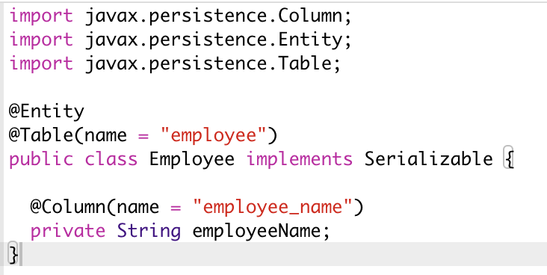
JPA ANOTACIONES @Column
Paquete: javax.persistence
javax.persistence.Column
@Column: especifique la asignación de columnas mediante la anotación @Column. El atributo de nombre de esta anotación se usa para especificar el nombre de la columna de la tabla.
WWW.MAKAIA.ORG
Carrera 43 A # 34 - 155. Almacentro. Torre Norte. Oficina 701
Medellín (Antioquia), Colombia

Slide 7
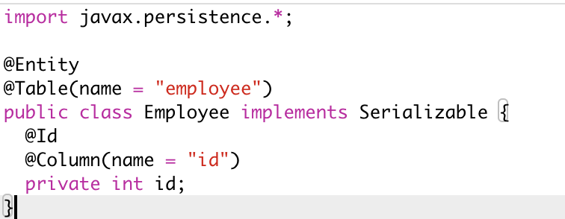
JPA ANOTACIONES @Id
Paquete: javax.persistence
javax.persistence.Id
@Id: esta anotación especifica la clave principal de la entidad.
WWW.MAKAIA.ORG
Carrera 43 A # 34 - 155. Almacentro. Torre Norte. Oficina 701
Medellín (Antioquia), Colombia

Slide 8
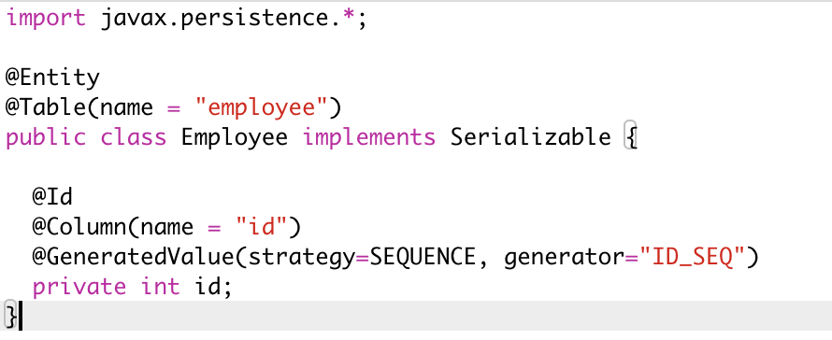
JPA ANOTACIONES @GeneratedValue
Paquete: javax.persistence
javax.persistence.GeneratedValue
@GeneratedValue: esta anotación especifica las estrategias de generación de los valores de las claves primarias.
WWW.MAKAIA.ORG
Carrera 43 A # 34 - 155. Almacentro. Torre Norte. Oficina 701
Medellín (Antioquia), Colombia

Slide 9
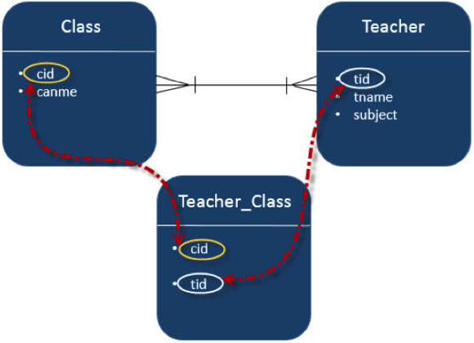
Relaciones
WWW.MAKAIA.ORG
Carrera 43 A # 34 - 155. Almacentro. Torre Norte. Oficina 701
Medellín (Antioquia), Colombia

Slide 10
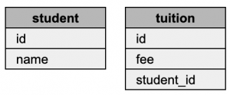
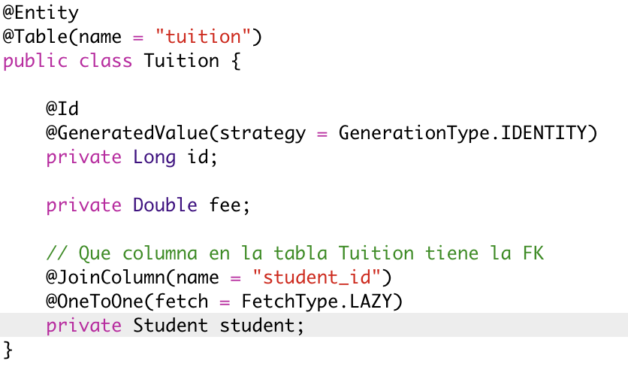
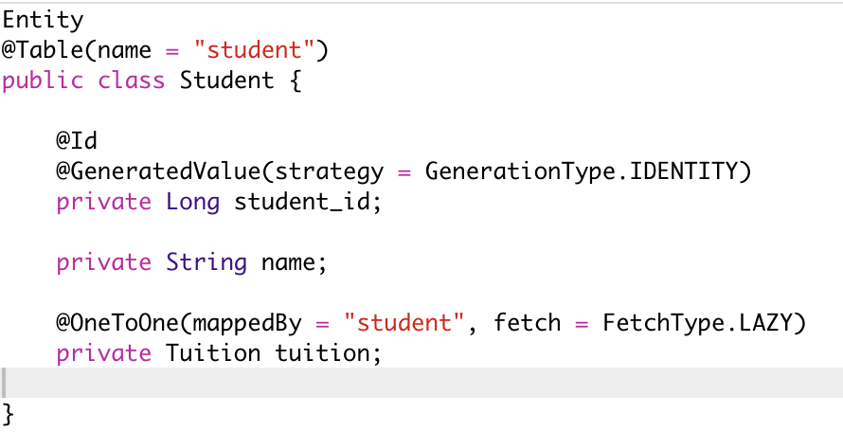
La anotación @JoinColumn indica que esta entidad es dueña de la relación (es decir: la tabla correspondiente tiene una columna con clave externa a la tabla referenciada), mientras que el atributo mappedBy indica que la entidad de este lado es la inversa de la relación, y el propietario reside en la "otra" entidad. Esto también significa que puede acceder a la otra tabla desde la clase que ha anotado con "mappedBy" (relación totalmente bidireccional).
WWW.MAKAIA.ORG
Carrera 43 A # 34 - 155. Almacentro. Torre Norte. Oficina 701
Medellín (Antioquia), Colombia

Slide 11
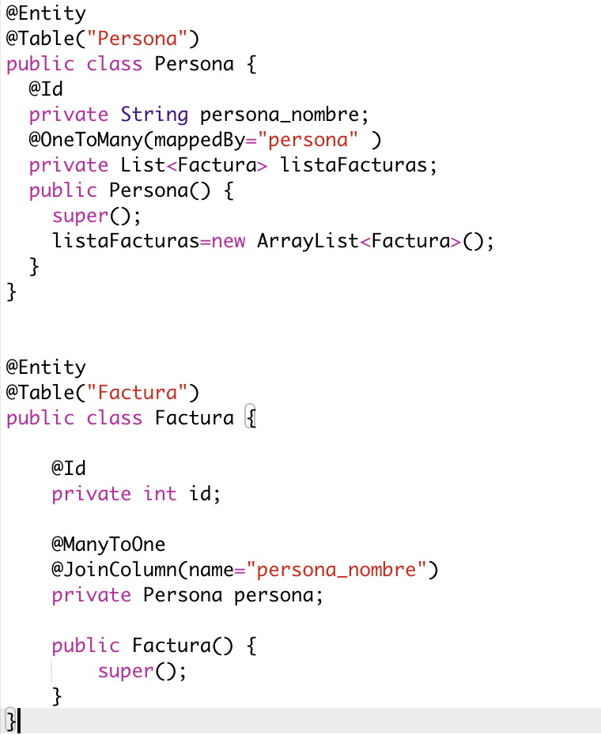
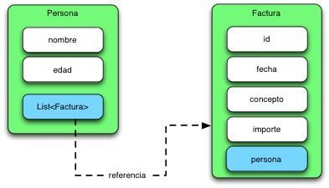
@oneToMany
WWW.MAKAIA.ORG
Carrera 43 A # 34 - 155. Almacentro. Torre Norte. Oficina 701
Medellín (Antioquia), Colombia

Slide 12
@ManyToOne
LO MISMO DE LO ANTERIOR PERO QUIEN INICIA LA RELACION?
WWW.MAKAIA.ORG
Carrera 43 A # 34 - 155. Almacentro. Torre Norte. Oficina 701
Medellín (Antioquia), Colombia

Slide 13

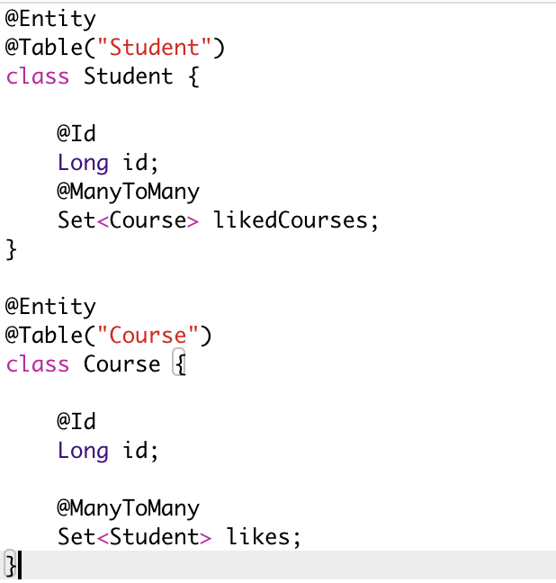
@ManyToMany
Modelar una relación de muchos a muchos con POJO es fácil. Deberíamos incluir una Colección en ambas clases, que contenga los elementos de las demás.
WWW.MAKAIA.ORG
Carrera 43 A # 34 - 155. Almacentro. Torre Norte. Oficina 701
Medellín (Antioquia), Colombia

Slide 14
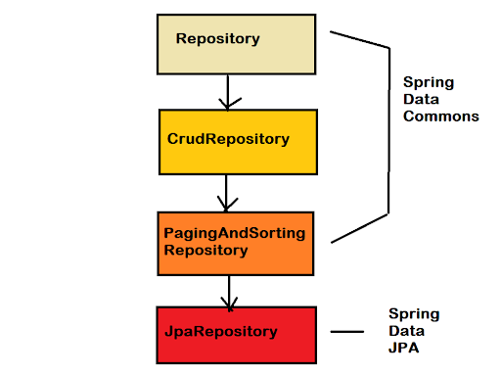
WWW.MAKAIA.ORG
Carrera 43 A # 34 - 155. Almacentro. Torre Norte. Oficina 701
Medellín (Antioquia), Colombia

Slide 15
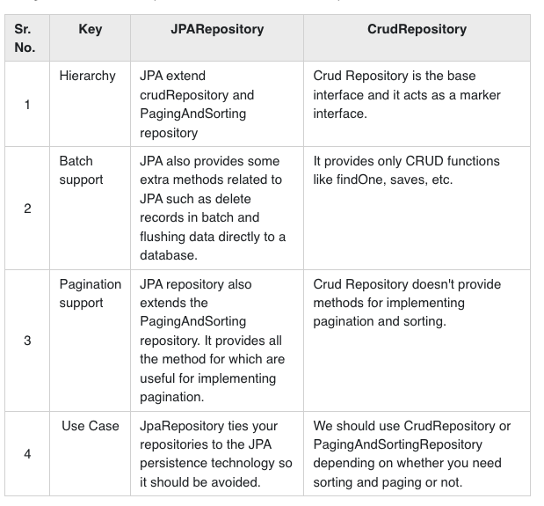
WWW.MAKAIA.ORG
Carrera 43 A # 34 - 155. Almacentro. Torre Norte. Oficina 701
Medellín (Antioquia), Colombia

Slide 16
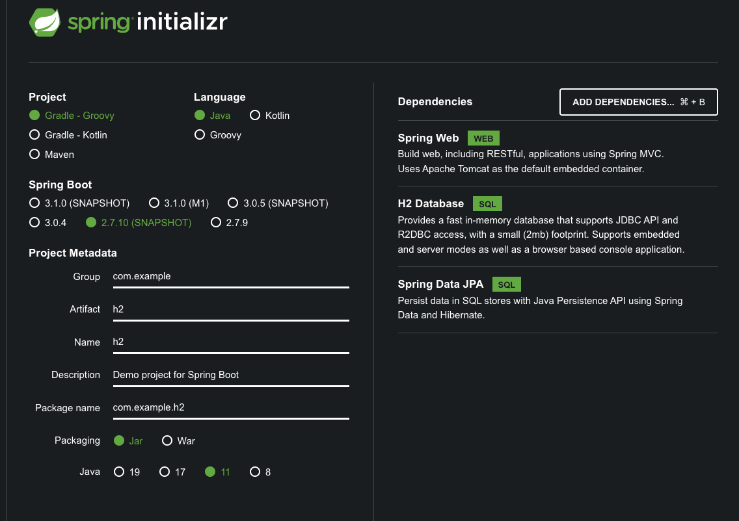
WWW.MAKAIA.ORG
Carrera 43 A # 34 - 155. Almacentro. Torre Norte. Oficina 701
Medellín (Antioquia), Colombia

Slide 17
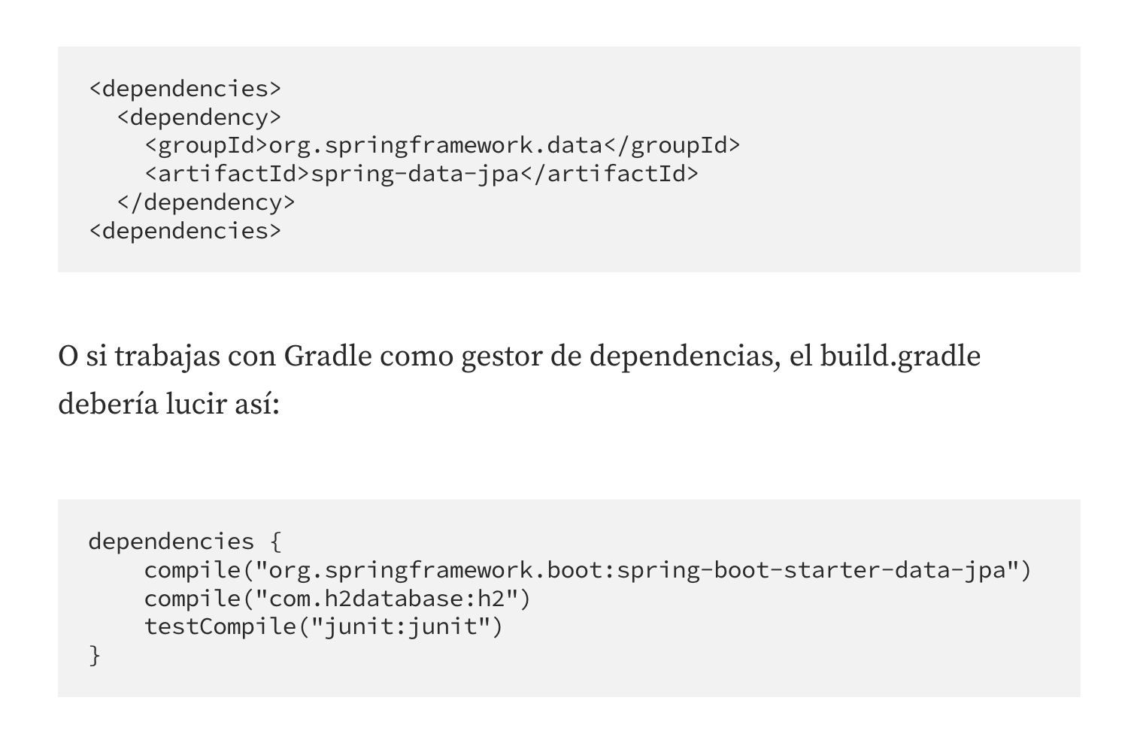
Dependencias
WWW.MAKAIA.ORG
Carrera 43 A # 34 - 155. Almacentro. Torre Norte. Oficina 701
Medellín (Antioquia), Colombia

Slide 18
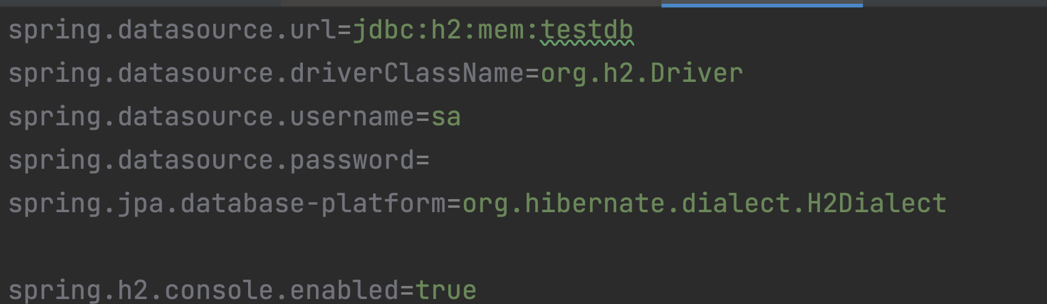
Configuracion de conexion a la base de datos
WWW.MAKAIA.ORG
Carrera 43 A # 34 - 155. Almacentro. Torre Norte. Oficina 701
Medellín (Antioquia), Colombia

Slide 19
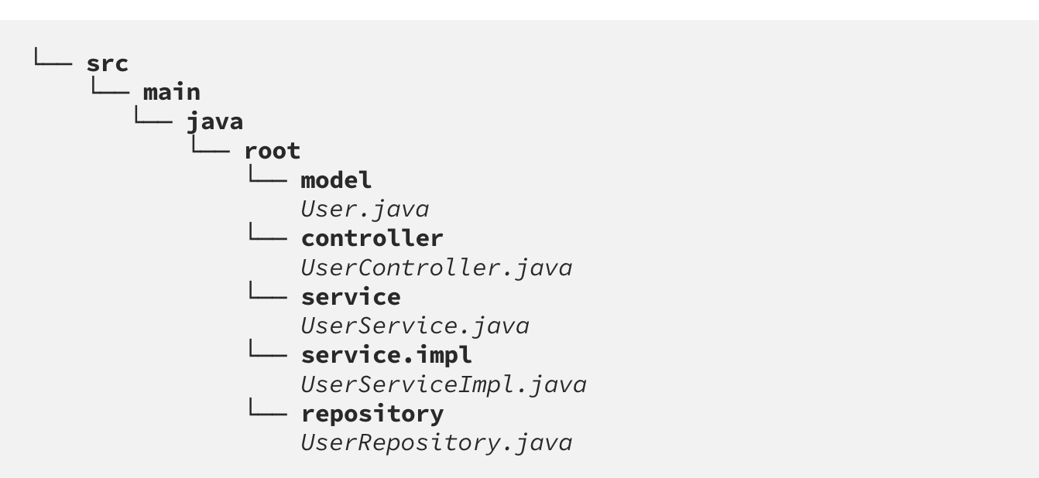
Estructura de un proyecto con JPA (persistencia)
WWW.MAKAIA.ORG
Carrera 43 A # 34 - 155. Almacentro. Torre Norte. Oficina 701
Medellín (Antioquia), Colombia

Slide 20
Fuentes
https://www.adictosaltrabajo.com/2020/04/02/hibernate-onetoone-onetomany-manytoone-y-manytomany/
https://www.digitalocean.com/community/tutorials/jpa-hibernate-annotations
WWW.MAKAIA.ORG
Carrera 43 A # 34 - 155. Almacentro. Torre Norte. Oficina 701
Medellín (Antioquia), Colombia

Slide 21





STRATEGY
WWW.MAKAIA.ORG
CONCEPT
PROMOTE
Info: comunicaciones@makaia.org
Corporación MAKAIA
Medellín, Colombia
Carrera 43A – 34-155. Almacentro
Torre Norte, Oficina 701
Teléfono: (+574) 448 03 74
Móvil: (+57) 320 761 01 76
@makaiaorg

